Slide 1
Partidas modelo del ajedrez moderno · Bloque 4: Medio juego: el juego posicional
Lección 20
Complejo de casillas débiles
G. Kaspárov – A. Shírov, Horgen 1994 · Defensa Siciliana, Variante Svéshnikov
Ajedrez Integral · Oscar Angulo Cubero

Slide 2
El tema: Complejo de casillas débiles
Un complejo de casillas débiles de un color es, en esencia, un conjunto de casillas del mismo color que un bando ya no puede defender con sus propios peones, generalmente porque su cadena de peones está fijada en casillas del color contrario. Estos complejos suelen aparecer cuando los peones centrales quedan bloqueados: si esas casillas están cerradas por peones rivales, la debilidad puede carecer de importancia práctica, pero si el rival dispone de piezas (sobre todo caballos) capaces de instalarse allí con firmeza, la debilidad se vuelve muy real y duradera. La pieza clave para defender un complejo de casillas débiles suele ser el alfil que controla ese mismo color: mientras permanezca en el tablero, existe la posibilidad de disputar esas casillas: una dama, un caballo o un alfil bien situados pueden vigilar los puntos críticos. Si ese alfil desaparece, sólo quedan los caballos para defender, y estos necesitan muchos tiempos para alcanzar una posición eficaz. Por eso, en posiciones con un marcado complejo de casillas débiles, el bando atacante a veces considera razonable entregar material, incluso una calidad completa, con tal de eliminar precisamente esa pieza defensiva y quedarse con el control absoluto de las casillas en cuestión, aunque eso signifique alejarse por completo de los principios clásicos de desarrollo.
Partidas modelo del ajedrez moderno · Lección 20 · Ajedrez Integral

Slide 3
G. Kaspárov – A. Shírov (Horgen 1994) 1-0
En esta Siciliana Sveshnikov, Shírov acepta la debilidad crónica de la casilla d5 a cambio de actividad dinámica, un intercambio típico de esta variante. Pero tras el desliz 16...Cc5?!, Kaspárov responde con el extraordinario sacrificio de calidad 17.Txb7!!, entregando material para consolidar un dominio total sobre las casillas blancas. A partir de ahí, incluso con algunas imprecisiones propias (26.Df3?!, 27.Cd7?!), las blancas mantienen la iniciativa y culminan con un ataque directo contra el rey negro tras 30.Df5! y 32.Dxh7!, sellando la victoria.
La apertura: Se trata de la Defensa Siciliana, Variante Sveshnikov, en la que las negras aceptan debilitar de forma permanente la casilla d5 a cambio de ganar tiempos expulsando al caballo blanco hacia el borde del tablero con ...b5 y ...a6. Es una apuesta dinámica muy popular: las negras confían en su actividad de piezas para compensar la debilidad estructural, mientras las blancas intentan consolidar el control de las casillas blancas centrales.
• Un complejo de casillas débiles de un color sólo es peligroso si el rival dispone de piezas capaces de ocuparlo o atacarlo; si esas casillas están controladas por piezas propias, la debilidad puede carecer de importancia práctica.
• El alfil que controla el color de las casillas débiles suele ser la pieza clave para defenderlas; mientras permanezca en el tablero existe la posibilidad de luchar por esas casillas.
• A veces merece la pena entregar material, incluso una calidad completa, con tal de privar al rival de esa pieza defensiva y consolidar el dominio total de un complejo de casillas débiles.
Partidas modelo del ajedrez moderno · Lección 20 · Ajedrez Integral

Slide 4
Planilla: G. Kaspárov – A. Shírov
1.e4 1…c5 2.Cf3 2…e6 3.d4 3…cxd4 4.Cxd4 4…Cf6 5.Cc3 5…Cc6 6.Cdb5 6…d6 7.Af4 7…e5 8.Ag5 8…a6 9.Ca3 9…b5 10.Cd5 10…Ae7 11.Axf6 11…Axf6 12.c3 12…Ab7 13.Cc2 13…Cb8 14.a4 14…bxa4 15.Txa4 15…Cd7 16.Tb4 16…Cc5?! 17.Txb7!! 17…Cxb7 18.b4 18…Ag5 19.Ca3 19…O-O 20.Cc4 20…a5 21.Ad3 21…axb4 22.cxb4 22…Db8 23.h4 23…Ah6? 24.Ccb6 24…Ta2 25.O-O 25…Td2 26.Df3?! 26…Da7 27.Cd7?! 27…Cd8 28.Cxf8 28…Rxf8 29.b5 29…Da3 30.Df5! 30…Re8 31.Ac4 31…Tc2 32.Dxh7! 32…Txc4 33.Dg8+ 33…Rd7 34.Cb6+ 34…Re7 35.Cxc4 35…Dc5 36.Ta1 36…Dd4 37.Ta3 37…Ac1 38.Ce3 1-0
Partidas modelo del ajedrez moderno · Lección 20 · Ajedrez Integral

Slide 5
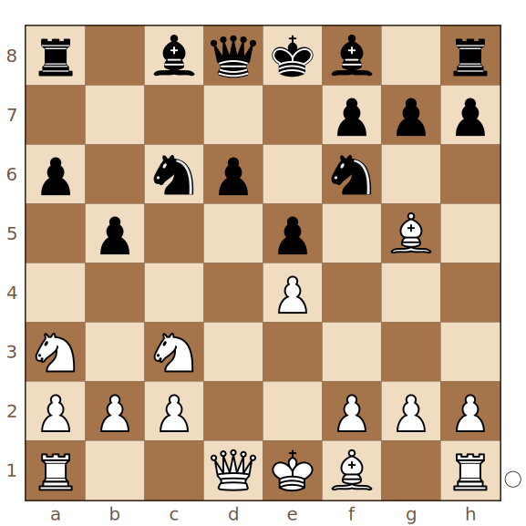
G. Kaspárov – A. Shírov · momento clave 1/4
Para explotar de inmediato la casilla débil creada por ...e5, ¿qué salto de caballo ocupan las blancas, uno de los dos métodos principales para responder a la amenaza negra de ganar pieza con ...b4?
Juegan blancas
Pista: El caballo recién enviado al borde del tablero puede saltar directamente a la casilla débil central.
Solución: 10.Cd5
10.Cd5 ocupa de inmediato la casilla débil creada por la propia estructura de peones negra, el tema central de toda la partida.
Partidas modelo del ajedrez moderno · Lección 20 · Ajedrez Integral

Slide 6
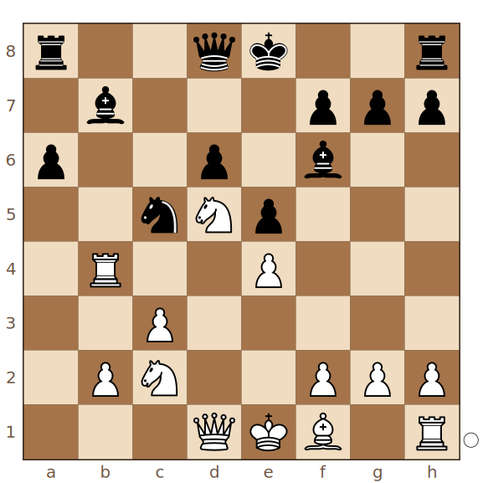
G. Kaspárov – A. Shírov · momento clave 2/4
¿Con qué sorprendente sacrificio de calidad entregan las blancas su torre para obtener el control absoluto de las casillas blancas?
Juegan blancas
Pista: Una torre blanca recién desarrollada por el flanco de dama puede capturar directamente al alfil negro.
Solución: 17.Txb7!!
17.Txb7!! es un sacrificio posicional extraordinario que prioriza el control total de las casillas blancas sobre cualquier principio clásico de desarrollo.
Partidas modelo del ajedrez moderno · Lección 20 · Ajedrez Integral

Slide 7
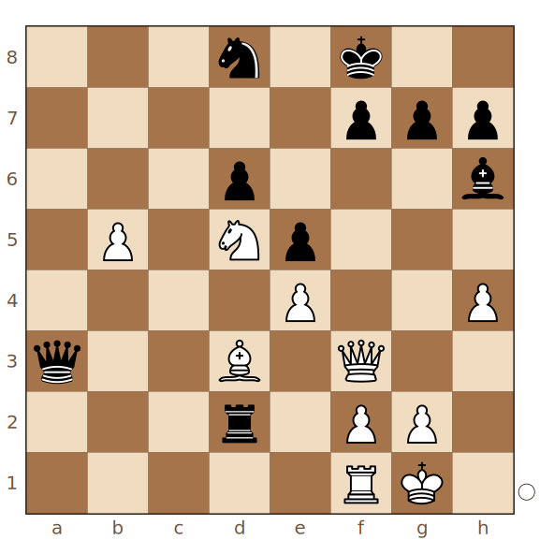
G. Kaspárov – A. Shírov · momento clave 3/4
Con el rey negro carente de defensas suficientes, ¿qué jugada de dama inicia el ataque directo, sacrificando temporalmente material?
Juegan blancas
Pista: La dama blanca puede desplazarse a una casilla activa cercana al rey rival.
Solución: 30.Df5!
30.Df5! inicia el ataque decisivo, basado de nuevo en la ocupación de una casilla blanca clave.
Partidas modelo del ajedrez moderno · Lección 20 · Ajedrez Integral

Slide 8
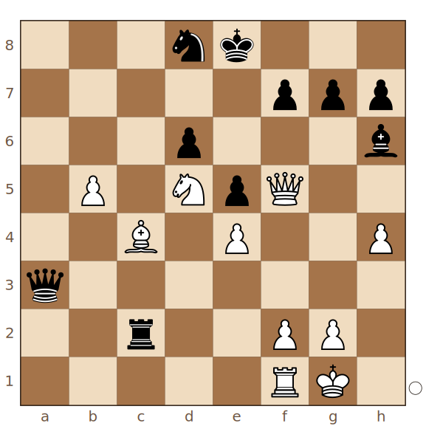
G. Kaspárov – A. Shírov · momento clave 4/4
¿Con qué captura de peón continúan las blancas su ataque directo contra el rey negro, aprovechando que este ya no dispone de la defensa ...e5?
Juegan blancas
Pista: La dama blanca puede capturar un peón del flanco de rey rival con jaque indirecto.
Solución: 32.Dxh7!
32.Dxh7! continúa el ataque de forma decisiva, ya que las negras no disponen de los recursos defensivos que tendrían en otras líneas.
Partidas modelo del ajedrez moderno · Lección 20 · Ajedrez Integral

Slide 9
Qué nos deja esta partida
• Las casillas que quedan débiles por la propia estructura de peones necesitan ser protegidas activamente por piezas, no sólo notadas como una debilidad teórica.
• Si esa protección no es posible, la debilidad puede tornarse decisiva, incluso si el rival tiene que entregar material para lograrlo.
• Aún en posiciones muy superiores, el bando defensor debe estar atento a cualquier oportunidad; y el bando atacante debe evitar imprecisiones que alarguen innecesariamente la conversión de la ventaja.
Partidas modelo del ajedrez moderno · Lección 20 · Ajedrez Integral

Slide 10
Para practicar
Recorre la partida con los comentarios, adivinas las jugadas clave y después juega la posición crítica contra el motor con el bando ganador.
En la página del curso puedes recorrer cada partida con los comentarios, adivinar las jugadas clave en el tablero y continuar cualquier posición contra el motor (Stockfish). La hoja de ejercicios en PDF reúne los momentos clave de esta lección para resolver sin tablero.
• Primero recorre la partida completa leyendo los comentarios.
• Después haz el modo "adivinar las jugadas clave" hasta acertar todas.
• Por último responde el cuestionario y anota con tus palabras las reglas de la lección.
Partidas modelo del ajedrez moderno · Lección 20 · Ajedrez Integral

